Slide 1


Роль классного руководителя в системе воспитательной работы

Slide 2
Работа с обучающимися
Выражение активной гражданской позиции
Работа с родителями
(законными представителями)
Современный классный руководитель
Повышение квалификации
Участие в проф.конкурсах
Освещение своей деятельности

Slide 3

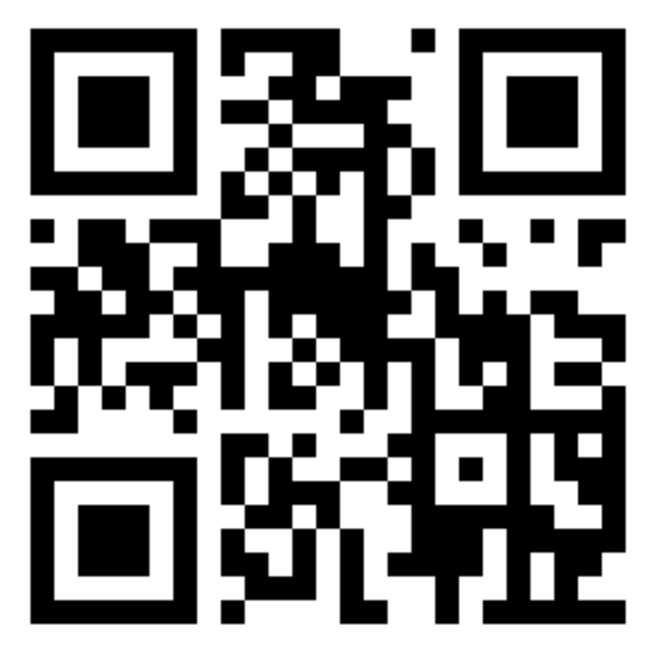

- общечеловеческие ценности;
- общенациональные ценности;
- региональный компонент.

Slide 4
Выражение гражданской позиции
Работа с учащимися
Работа с родителями
Современный классный руководитель
Повышение квалификации
Участие в проф.конкурсах
Освещение своей деятельности

Slide 5


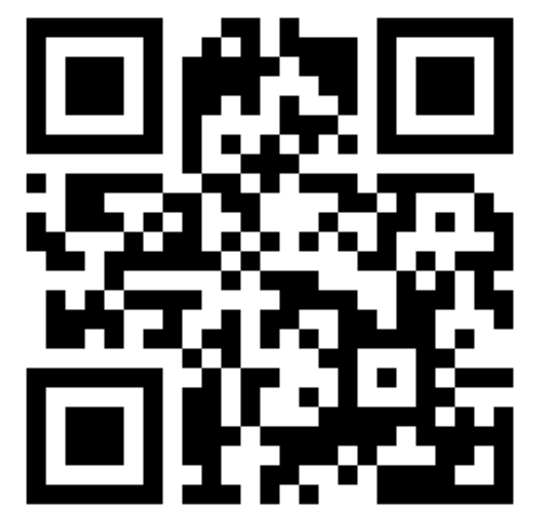
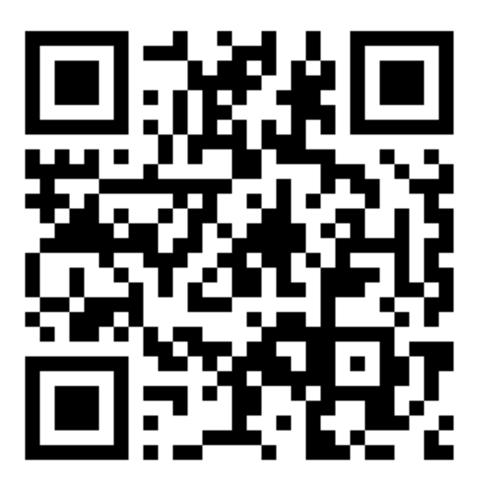

Slide 6


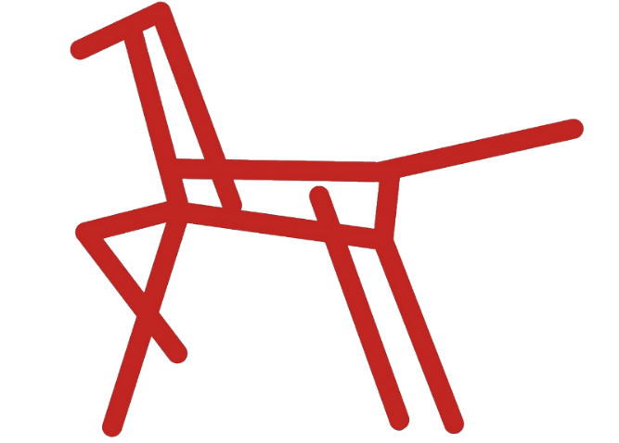







Slide 7

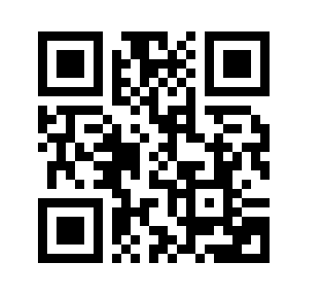

Slide 8




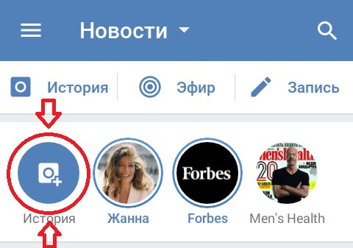

СТАТЬИ

Slide 9
